Slide 1
初中理財教育
學與教資源
(4) 個人理財專題探究
專題(一): 網上消費
教育局
課程發展處
2020年7月

Slide 2
學與教資源目錄(共有四個主題)
金錢的各種用途
儲蓄的重要性
如何進行個人財務預算
人生不同階段的財務需要
1. 消費、儲蓄與財務預算
信用卡是甚麼?
信用卡透支的雪球效應
借貸的代價和考慮因素
反思過度消費 實踐簡樸生活
2. 信用卡
與借貸

Slide 3
學與教資源目錄(續) (共有四個主題)
金融機構所提供的理財服務
淺談投資與財富增值
認識基本的投資工具 (股票和債券)
風險與回報
投資者的責任與權利
3. 金融機構提供的服務和投資的基本概念
專題(一)：網上消費
專題(二)：綠色消費和公平貿易消費
4. 個人理財專題探究

Slide 4
個人理財專題探究(一)：
網上消費

Slide 5
想一想 潮流興網購？
隨著互聯網的普及，網上消費日漸成為潮流。學生在享受網上購物帶來的便利之餘，亦需注意網上消費的各種潛在風險，避免受騙；在進行網上購物和交易時，更要注意保障個人資料和尊重知識產權。
你或你的家人有試過網上購物嗎？網上購物和到實體店鋪購物有甚麼分別？有哪些東西你會選擇到實體店購買，又有哪些東西你會選擇網上選購呢? 為什麽?你知道網上購物有甚麼值得注意的地方嗎？

Slide 6
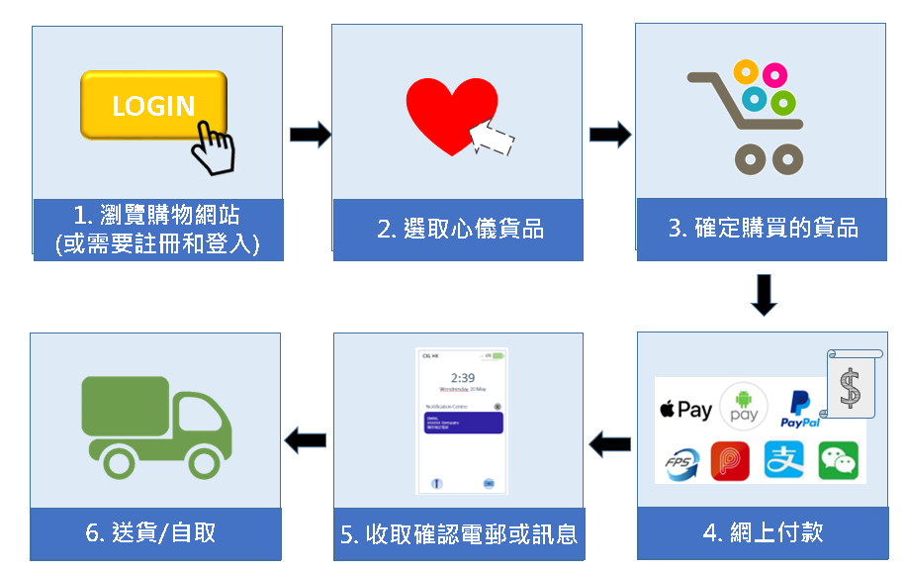
導入活動：
以下是一幅網上購物的流程圖：
根據上述的網上購物流程圖，並參考下頁的宣傳海報，列舉兩項網上購物的潛在風險。

Slide 7
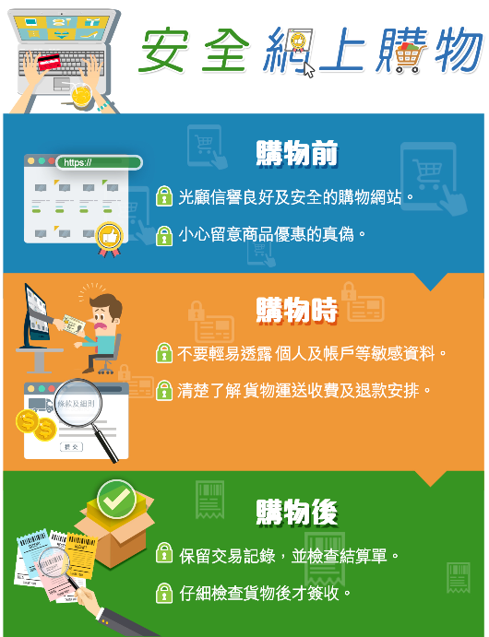
圖片來源：
「網絡安全資訊站」網頁
https://www.cybersecurity.hk/js/pdfjs/web/viewer.html?file=/images/resources/safe_online_shopping_tc.pdf

Slide 8
列舉兩項網上購物的潛在風險。
參考答案（只需回答兩項）：
賣家有可能以價錢比巿價便宜作招徠，吸引買家，但最後貨不對辦。
賣家盜用買家的私人資料，以獲取利益。
要求買家先匯款至指定戶口，拒絶當面交收，最後買家付款後未能收取貨品。

Slide 9
活動一：網上消費要小心
資料一：一篇關於網上購物的報導

Slide 10
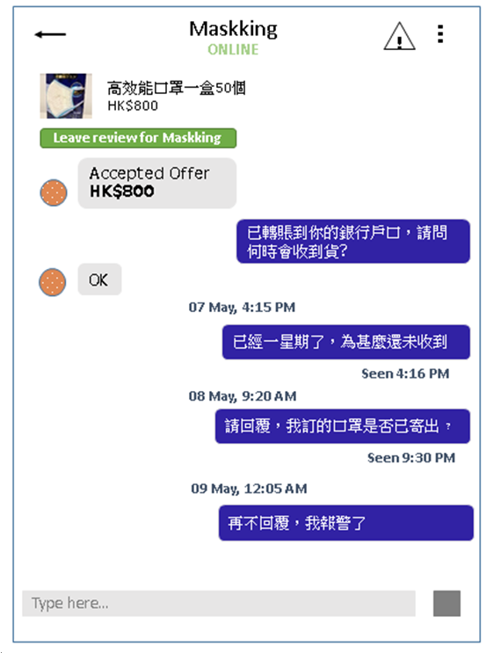
資料二：一幅網上購物騙案的電話短訊截圖

Slide 11
根據資料一，網上購物有甚麼優點吸引消費者呢？
雖然網上購物日漸普遍，但有關網上購物的投訴卻與日俱增。警方指出，騙徒多以甚麼手法行騙呢?
試參考資料一，寫出可避免類似資料二的騙案的方法。
試蒐集一則網上騙案的新聞，並與同學分享可如何避免受騙。
網上購物不受時間和地域限制，消費自由度高，而且貨品價格很多時較實體店便宜。
騙徒一般使用虛假的身份、電郵或電話號碼等資料進行交易，甚至訛稱有貨品出售，以騙取顧客的金錢。
進行網上交易時要謹慎，應先了解對方的可信性及核實對方身分，盡可能透過有身分認證的網上交易系統或透過可信賴的中介平台進行交易，並堅持當面交收，清楚檢查貨品；一旦認為對方身分有可疑，應立即停止交易，並致電「防騙易」諮詢熱線18222查詢或向警方報案。

Slide 12
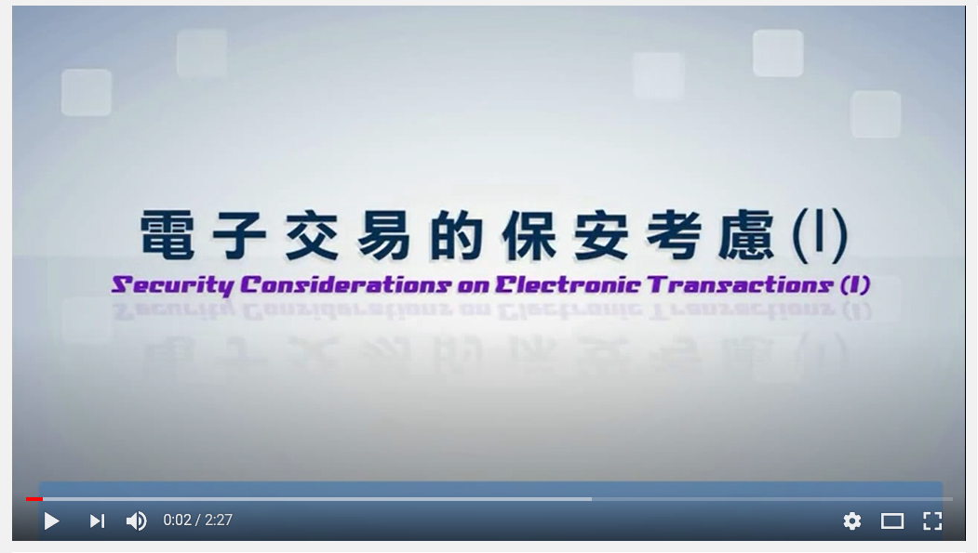
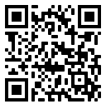
動畫視像片段：電子交易的保安考慮（I）
https://www.youtube.com/watch?v=aUwsIXvnjJQ
內容重點：
電子交易指利用電子系統進行交易活動。
電子交易帶來方便，但也帶來保安風險。使用時一般需要用戶提供登入名稱、登入密碼及其他敏感資料，例如信用卡號碼。
電子交易容易成為仿冒詐騙(phishing)攻擊的目標。
方法通常是運用仿冒電子郵件或欺詐網站誤導用戶騙取個人資料。
所以進行電子交易時應確認網站的真確性、細閱交易細則、有適當的身份認證及將傳輸的資料加密。

Slide 13
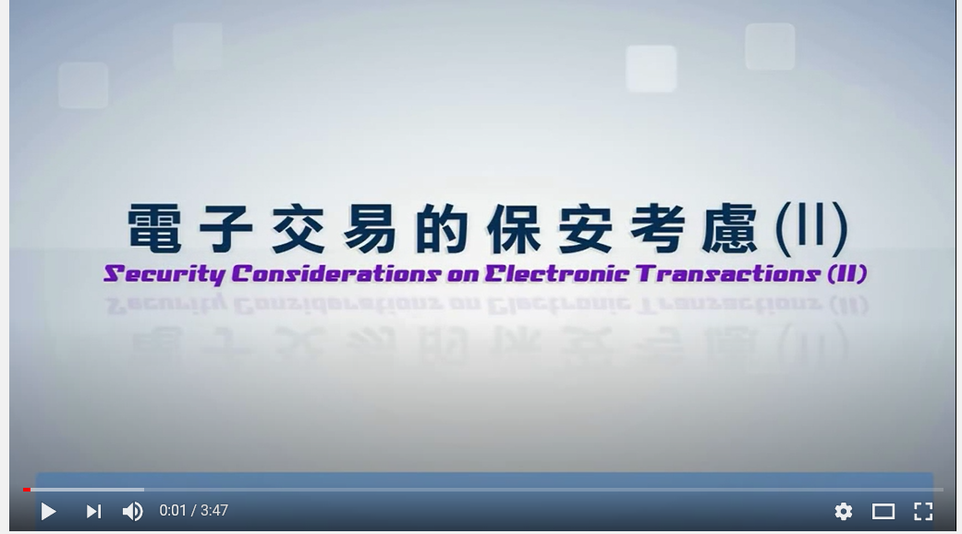

動畫視像片段：電子交易的保安考慮（II）
https://www.youtube.com/watch?v=PKyJcW4QN8Y
內容重點：
進行電子交易應注意：
機構方面：1. 選擇的機構應提供伺服器電子證書，讓用戶可核實網站的真確性；2. 採用持卡人身份驗證服務付款；3. 使用銀行服務時使用雙重認證。
個人方面：1. 使用公共上網設施時不應進行網上交易或使用網上銀行服務；2. 使用電子交易服務前應關閉所有瀏覽器的視窗，完成交易後應登出；3. 提個人或脹戶資料時應保持警惕；4. 不要按可疑電郵的連結；4. 不應用搜尋器搜尋到的金融機構網址；5. 定期登入網上戶口，檢查脹戶狀況、交易記錄及上一次登入日期及有否可疑交易；6. 採取基本保安措施。

Slide 14

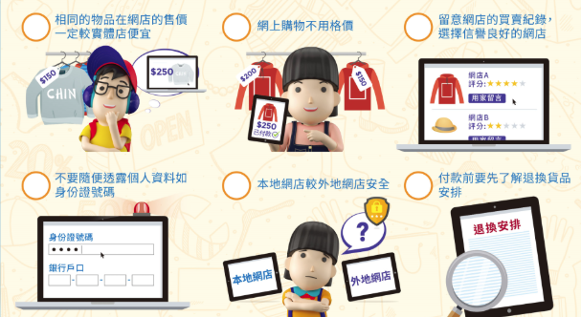
遊戲工作紙 — 「網上購物知多點」
試分辨以下哪些有關網上購物的描述是正確的，並在空格內填上號。
資料來源：「投資者及理財教育委員會」網站

Slide 15
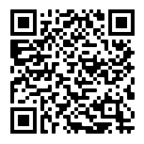

延伸閱讀
網絡安全資訊站：安全網上購物
https://www.cybersecurity.hk/tc/learning-shopping.php#slide-1
以下是一些網上購物小貼士：
通過更安全的方法付款，例如使用可信的繳費系統及確保個人資料的安全性。
留意賣家的信譽評價及在不熟悉的網站購物前，向可信任的人及網站查詢。
小心不合理的低價貨品及令人難以置信的產品評介，特別是藥物或健康產品。
在剔選「同意」前下載及細閱條款及細則。
確認有否退款的權利及其政策，例如在甚麼條件下可以退款。
行使私隱條例下拒絕接受市場推廣活動的權利。
付款時定必多留意運費細節。
如在外國網站購物，付款時需留意外幣兌換價格，匯率的上落會直接影響我們支付的金額。
資料來源：消費者委員會；網上消費 – 香港消費者態度、 營商手法及法律保障的研究及其他相關網頁

Slide 16
活動二：甚麼是知識產權
尊重知識產權是現代文明社會的一個表徵。隨着互聯網及網購的普及，我們要清楚知道甚麼是知識產權？哪些是網上侵權行為？為何要尊重知識產權等等。
香港特別行政區政府十分重視知識產權的出現對社會經濟的貢獻。有見保護知識產權對香港特區非常重要，本港的小憲法《基本法》特別在第一百三十九及一百四十條訂明特區政府得自行制定適當的政策，以法律保護知識產權。

Slide 17
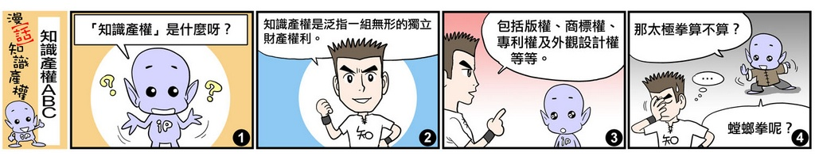
試參考以下三則漫畫和知識產權署網頁的內容， 然後回答問題：
資料來源：知識產權署 漫「話」知識產權
https://www.ipd.gov.hk/chi/promotion_edu/educational_corner/comics/index.htm

Slide 18
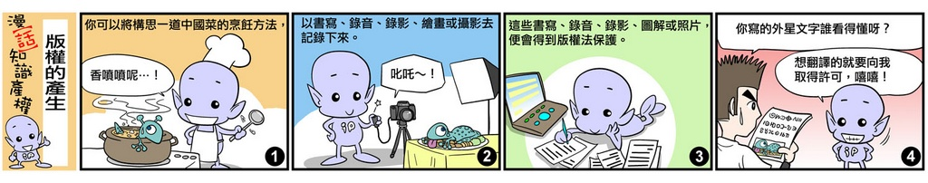
資料來源：知識產權署 漫「話」知識產權
https://www.ipd.gov.hk/chi/promotion_edu/educational_corner/comics/index.htm

Slide 19
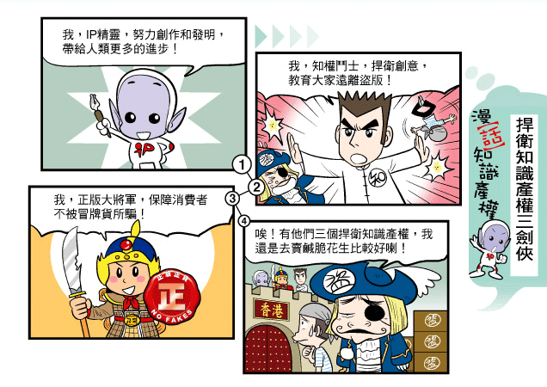
資料來源：知識產權署 漫「話」知識產權
https://www.ipd.gov.hk/chi/promotion_edu/educational_corner/comics_2/index.html

Slide 20
何謂知識產權？
保護知識產權為何這樣重要？
請建議一些活動，提升學校、社區尊重知識產權的意識。
參考答案（摘錄自知識產權署網頁）：
知識產權泛指一組無形的獨立財產權利，包括：商標權、專利權、版權、外觀設計權、植物品種保護權，以及集成電路的布圖設計權。
參考答案（摘錄自知識產權署網頁）：
保護知識產權即保護人的創意。我們需要保護作家、藝術家、設計師、軟件程式設計員、發明者及其他專才的心血，以期創造一個環境，讓上述人士可以盡情發揮創意，並讓辛勤工作得到回報。
香港是一處充滿創意的地方。本港的電影製作、電視製作、錄音製作、書刊、時裝以及珠寶和平面設計等等名聞遐爾，廣受海外人士歡迎。本港又是國際商貿中心，我們有責任向本港的投資者提供所需的知識產權保護，確保他們可以在一個公平自由的環境營商。
學生可建議一些合適的活動。

Slide 21

共享創意 (Creative Commons)
保護知識產權即保護創作者的創意，但同時創作可以給越多人分享，社會便有更多人能獲益，創作者可在兩者中間選擇。
傳統的著作權有兩種極端，一端是「保留全部版權」，另一端是無保護，無管制的「公共範疇」。「共享創意」授權條款在兩者中間，既方便創作者保留部份版權，又容許他人使用作品。。該組織試圖讓創作者的著作在兩者中間保有彈性，使得創作者可以「保留部分版權」。創作者就可與大眾分享其創作，授予其他人一定條件下再運用其創作的權利，卻又可能保留一些權利。
（內容取材自香港共享創意網頁https://hk.creativecommons.org/faq）

Slide 22
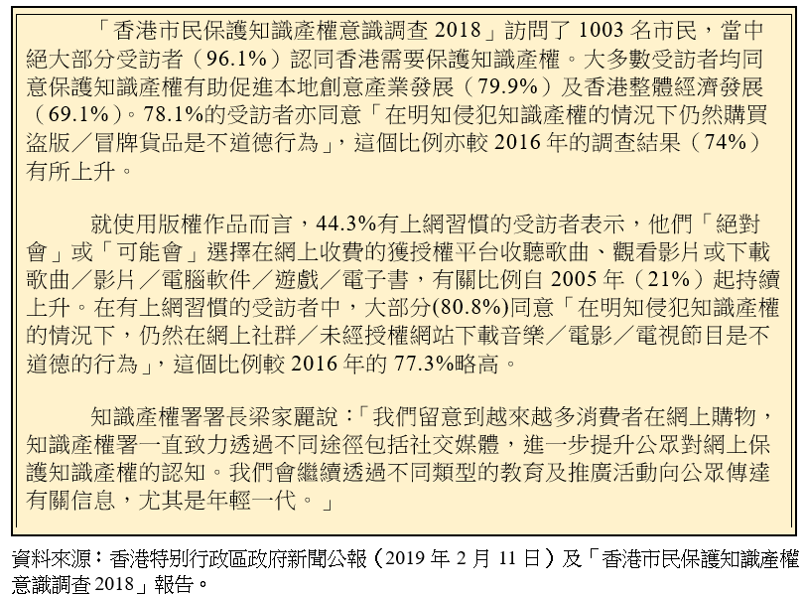
延伸閱讀：

Slide 23

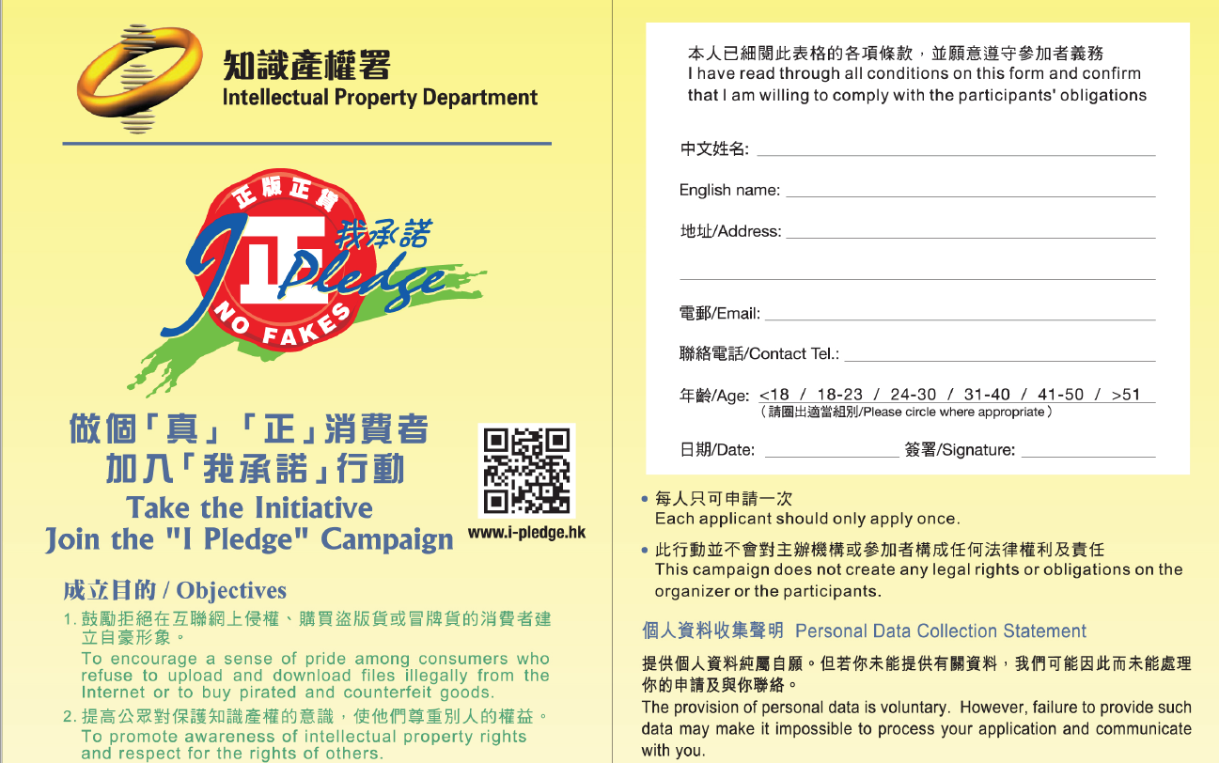
延伸活動(一)：
「我承諾」行動
加入知識產權署的『我承諾』行動，詳情請參閱以下網頁：
https://www.ipd.gov.hk/chi/promotion_edu/i_pledge.htm

Slide 24
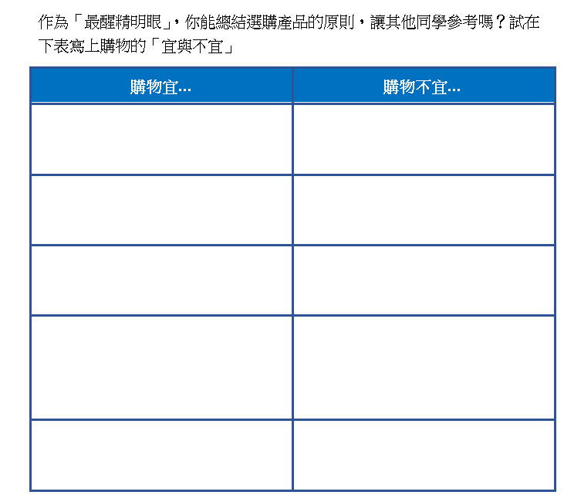
延伸活動(二)：購物「 宜與不宜」
考慮產品的實用性
過分着重品牌或時尚潮流
着重環保，如選擇
可換筆芯的原子筆
購買冒牌或盜版產品
購物前先寫下所需要的物品
，避免因一時衝動而購物
盲目相信權威、統計數據或代言人的宣傳

Slide 25
活動總結：做個精明又負責任的消費者
消費時應以量入為出的理財態度，控制消費。如使用信用卡等貸款方式消費，則需衡量自己的還款能力，並應為自己的消費行為及決定負責。
在進行網上購物和交易時，應尤其注意各種潛在風險，避免受騙；更要注意保障個人資料和尊重知識產權。
我們應尊重及保護知識產權，保障私人財產，保護原創人利益及正版商的利益以鼓勵更多好的創作及作品。

Slide 26
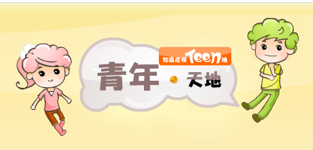
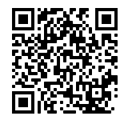
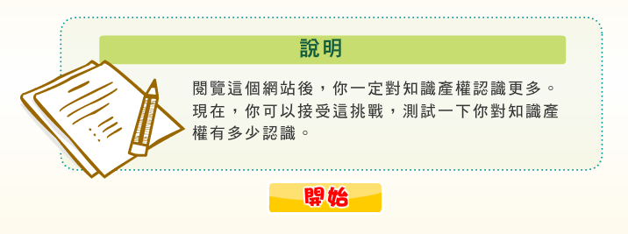

知多一點點：知識產權
http://www.ip-kids.gov.hk/youth/CH_ip_introduction.html
知識產權大挑戰
http://www.ip-kids.gov.hk/youth/CH_ip_quiz.html

Slide 27


香港政府一站通 — 保護知識產權
延伸閱讀：
https://www.gov.hk/tc/residents/communication/infosec/intproperty.htm
《齊來保護知識產權－學習手冊》
https://www.ipd.gov.hk/chi/pub_press/publications/learning_guidebook_zh.pdf

Slide 28
參考資料
投資者及理財教育委員會（投委會）
https://www.ifec.org.hk/web/tc/index.page
知識產權署
https://www.ipd.gov.hk/chi/home.htm
香港共享創意
https://hk.creativecommons.org/faq
教育局教育電視網站
https://etv.hkedcity.net/
(資源舉隅：
洩密者：https://www.hkedcity.net/etv/resource/77050649
網絡資訊真定假：https://www.hkedcity.net/etv/resource/4373387131)

